Slide 1

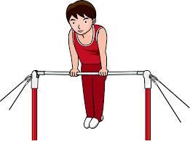
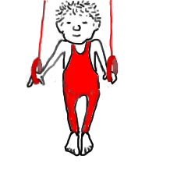






L’HERBLAISIENNE
vous souhaite une
www.lherblaisienne.fr

